Slide 1
量子输运的随机矩阵理论
Rev. Mod. Phys., Vol. 69, No. 3, July 1997
metiallic regime: P(G)是高斯分布
Localized regime: 涨落与平均值相当，P(G)是log-normal分布（即P(lnG)是高斯分布）。
单参数标度假设的违背
PhysRevLett.88.146601 (2002)
偏离高斯分布时有两种成份：1. 最大值附近的偏离 2. 尾部的偏离
尾部行为由高阶cumulant控制
最大值附近行为由3、4阶cumulant控制
金属区内明显偏离高斯分布时，说明不能被单参数标度
单参数标度会导致高斯分布

Slide 2
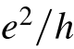
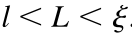
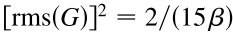
普适电荷电导涨落(UCF)
介观体系中量子输运的一个特征：普适电荷电导涨落(UCF)
起因：量子干涉导致电荷电导涨落 ~
特点：与无序细节、化学势、样品尺寸等无关，只与系统维度与对称性决定。
出现条件：输运处于相干扩散区
l：弹性平均自由程；L：样品尺寸； ξ：相相干长度
根据随机矩阵理论(SMT)，有三种系综：COE, CUE, CSE，对应于beta值为1,2,4。不同的系综有不同的UCF值。比如一维系统的UCF值：
弹道输运：粒子前进过程中没有被散射
什么是扩散区？扩散区也是相干的，散射过程是弹性散射，保留相位信息，所以是相干的。
扩散输运理论（Boltzman输运理论）与相干输运理论的区别
扩散输运理论是（半）经典理论，参与的粒子是非相干的？
相干输运是低能、长准粒子波长区的输运？
Wei Ren, PRL 97, 066603 (2006)
Qiao, PRL 101, 016804 (2008)

Slide 3
什么是扩散输运？
DMI可以导致一个有限大小的magnon流动速度，叠加到由非相干magnon导致
的扩散自旋输运上。
弹道输运：粒子前进过程中没有被散射
什么是扩散区？扩散区也是相干的，散射过程是弹性散射，保留相位信息，所以是相干的。
扩散输运理论（Boltzman输运理论）与相干输运理论的区别
扩散输运理论是（半）经典理论，参与的粒子是非相干的？
相干输运是低能、长准粒子波长区的输运？
Wei Ren, PRL 97, 066603 (2006)
Qiao, PRL 101, 016804 (2008)

Slide 4

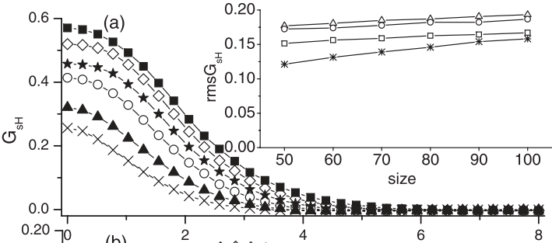
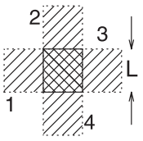
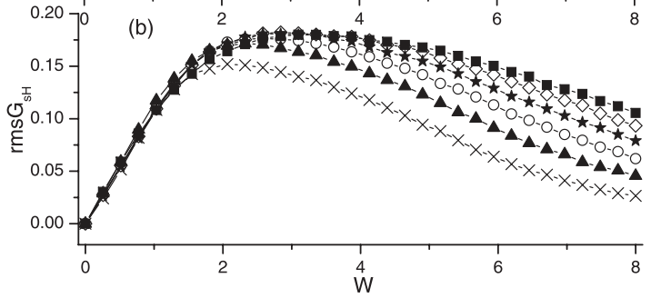
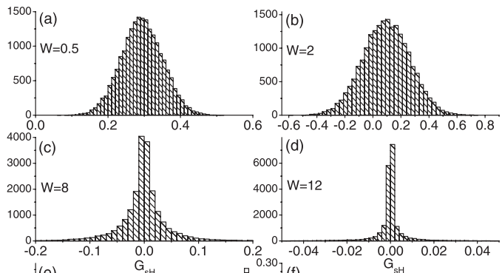
方格子中
普适自旋霍尔电导涨落(USCF)
Wei Ren, PRL 97, 066603 (2006)
系统：方格子，有SOC的四端口
diffusive
insulating
plateau,
universal
Gaussian
non-Gaussian

Slide 5
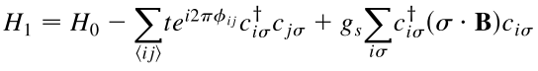
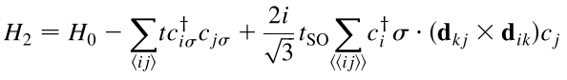
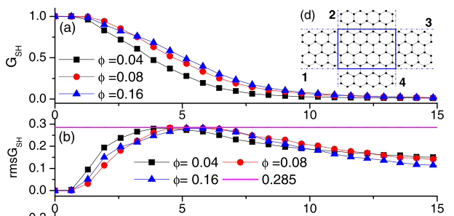
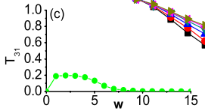
石墨烯中
量子化的普适自旋霍尔电导涨落(QUSCF)
Qiao, PRL 101, 016804 (2008)
量子化的自旋霍尔效应：当存在边缘态时，自旋霍尔电导取量子化
的数值，e/(4*pi)的整数倍。
Model 1:
Model 2:
unitary symmetry
symplectic symmetry
线宽函数Gamma通过用transfer matrices方法计算半无穷长电极的自能Sigma^r得到[14]
diffusive
insulating
insulating
不同参数的电导涨落最大值形成平台结构
不同对称性的模型，得到相同的普适电导rms(G)=0.285
diffusive区的电导分布都是log-normal，不是高斯。
在量子化的自旋霍尔效应中，系统对称性不起作用！

Slide 6
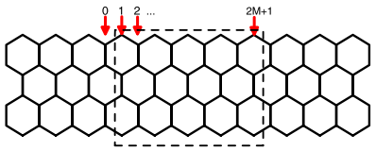
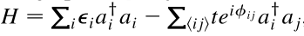

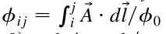
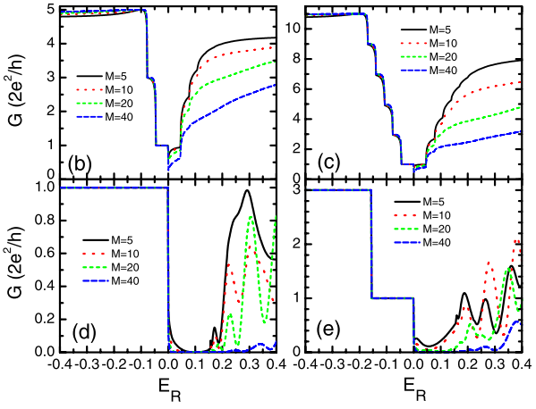


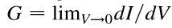
石墨烯p-n结中无序诱导的输运增强
纯净系统
PRL 101, 166806 (2008)
用Landauer-Buttiker公式结合NEGF计算垂直磁场下石墨烯p-n结的电导。
无序剧烈地增强了电导，并在无序强度的一定范围内表现出电导行为。
结果与最近的实验吻合得很好
系统哈密顿量：
左右电极内的在位能E_i分别为E_L和E_R，并假设中间区域的无序强度也是线性变化的：
E_L
E_R
垂直磁场的影响：跳跃项引入一个相位phi, phi等于矢势的积分。
在位能线性变化
E_L=-0.1
B=0
电流：
E_L=-0.2
B=0
线性电导：
p-n结：E_L > 0, E_R < 0
n-n结：E_L < 0, E_R < 0
p-p结：E_L > 0, E_R > 0
E_L=-0.1
phi=0.007
E_L=-0.2
phi=0.007
t=2.75eV ~ 10000K, 所以温度可以取为0

Slide 7
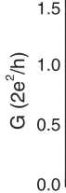
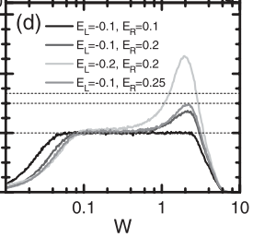
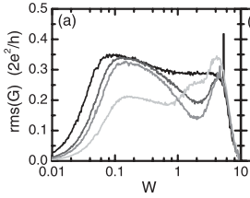
石墨烯p-n结中无序诱导的输运增强
PRL 101, 166806 (2008)
加无序
结论：
无序有两个作用：
1. 小强度时将电子与空穴的边缘态混合，来增强电导。
2. 大强度时，使体系进入绝缘态。

Slide 8
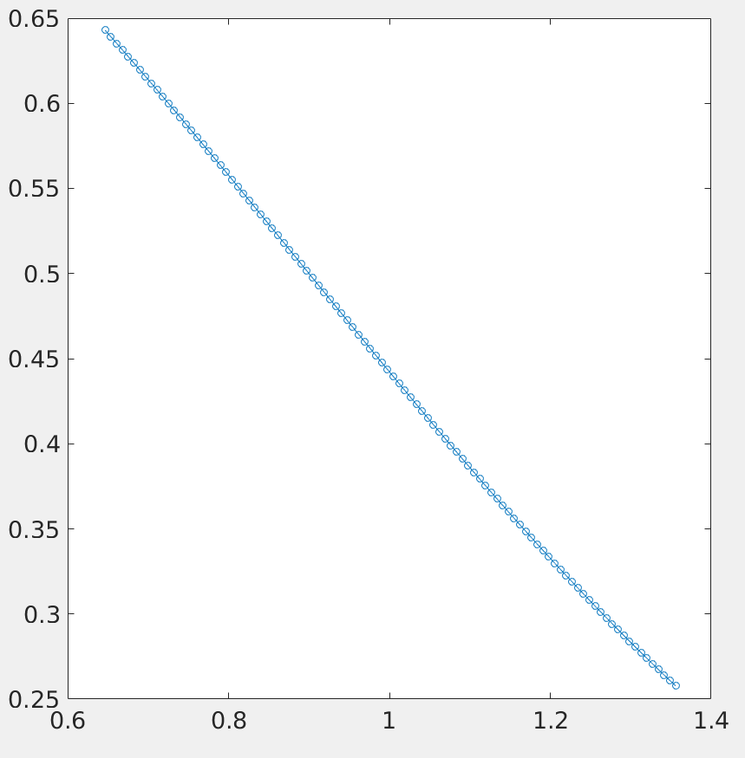
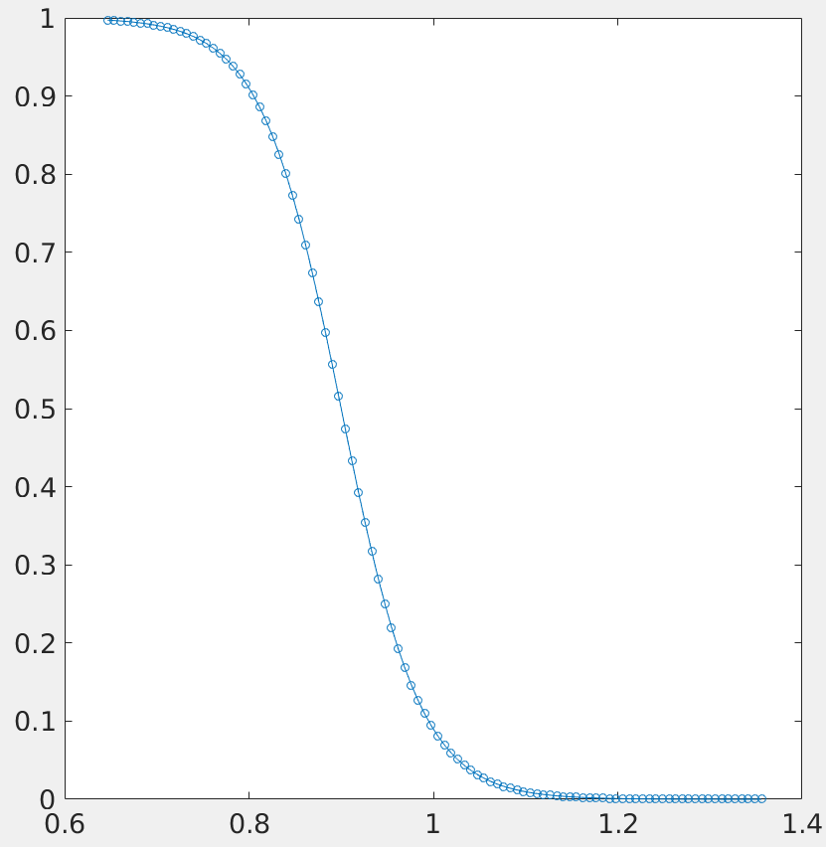
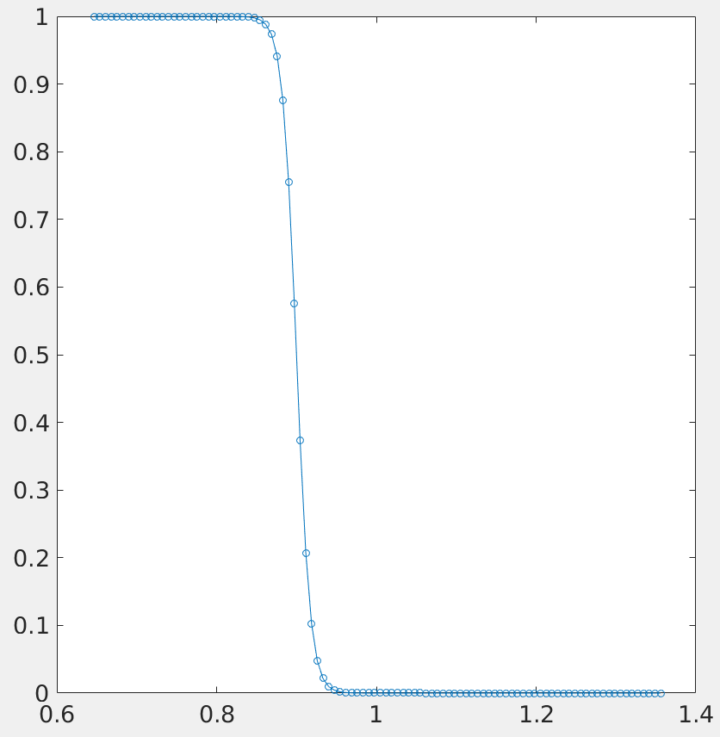
费米分布函数
T=5K,muL=0.8meV
T=0.5K,muL=0.9meV
T=0.1K,muL=0.9meV
meV
meV
meV
1st subband: [0.6, 1.4]
2nd subband: [2.2, 4.1]

Slide 9
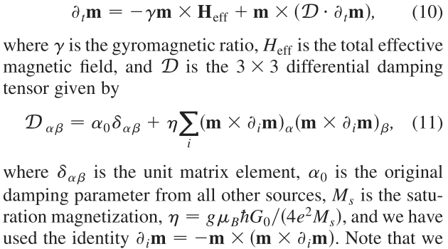
LLG方程对传导铁磁体的推广[PRL 102, 086601 (2009)]
提出了新的LLG方程，包含了传导铁磁体中的传导电子对磁化动力学的影响。
温度和空间变化的磁序参量m(r,t)产生了电流和自旋流，使磁进动产生耗散。
新的LLG方程包含了高度依赖空间变化的阻尼项，对于空间变化强烈的磁结构，使用LLG方程应该小心。

Slide 10
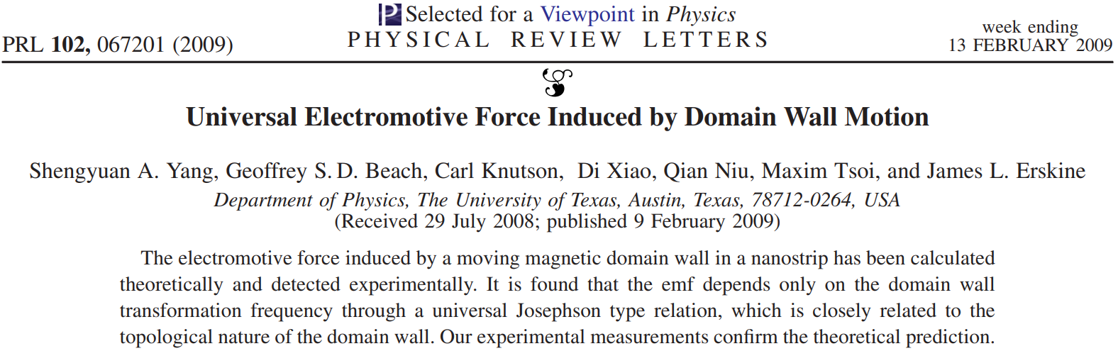
由磁畴壁运动导致的普适电动力
电动力只普适地依赖于磁畴壁的转变频率，并与磁畴壁的拓扑性质密切相关

Slide 11
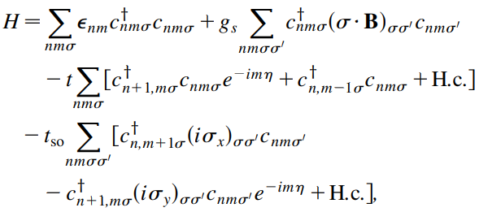
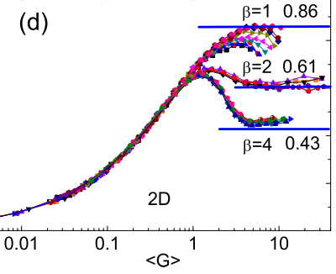
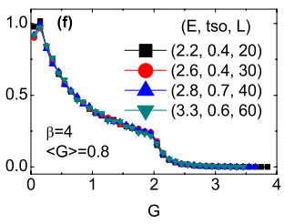
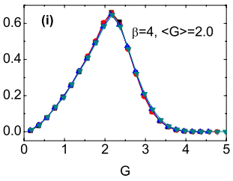
介观系统中金属-绝缘体的crossover区的UCF
Qiao, PRB 81, 085114 (2010)
motivation：0D, 1D, 2D的diffusive区之处有无UCF?
Hamiltonian:
rms(G)
P(G)
diffusive,
Gaussian
localized,
one-sided Gaussian
从diffusive到localized区，电导分布有普适函数
固定<G>，不同参数的P(G)分布相同。

Slide 12
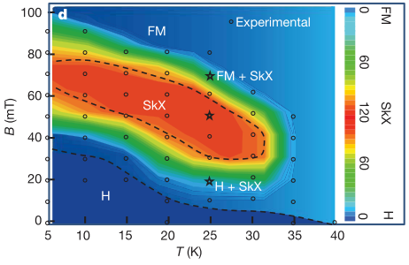
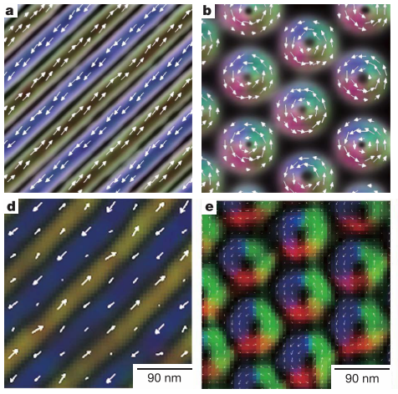
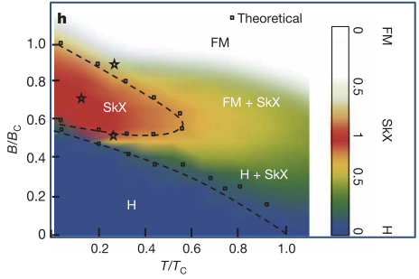
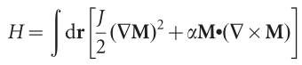
二维skyrmion晶格的实空间观测 Nature (London) 465, 901 (2010)
许多几何上有组错的的磁体，可以产生复杂的磁结构。如三角点阵Gd2PdSi3可以产生skyrmion相。[PRL 127, 067201 (2021)]
晶格序不仅可以出现在原子阵列中，也可以出现在电子系统中，如Wigner晶体、磁序、条纹序、轨道序。
传统的磁序：铁磁体中平行排列、反铁磁体中反平行排列。
非传统磁序：自旋可以形成非平庸的结构，称为spin texture.
Monte Carlo
SK晶格序(加垂直弱磁场)
螺旋序
B=0
实验（2D Fe0.5Co0.5Si）
颜色代表sk密度
铁磁交换耦合
DMI

Slide 13
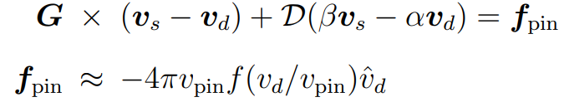
用自旋力矩、场或温度梯度来旋转SkX
PRB 86, 054432 (2012)
在普通磁体中，电流只与磁畴处的自旋结构耦合，但SkX中允许块体内的耦合
本文：发展了一个理论，以利用平动和转动来研究电流与移动的磁结构间的作用
动机：近期中子散射实验发现电流可以改变SkX的指向
用Thiele的方法，将LLG方程投影到平动模式上
由不均匀性引起，如杂质，导致临界驱动电流
Magnus力是emergent洛伦兹力的反作用力，导致sk Hall效应
耗散或摩擦力
Thiele方程推导：
1. 假设sk是刚体m0
2. m0的时间导数得到sk速度
3. LLG方程两边左叉乘m
4. 方程两边点乘partial m/partial j，再对sk空间积分
5. 收缩成两个量G和D

Slide 14
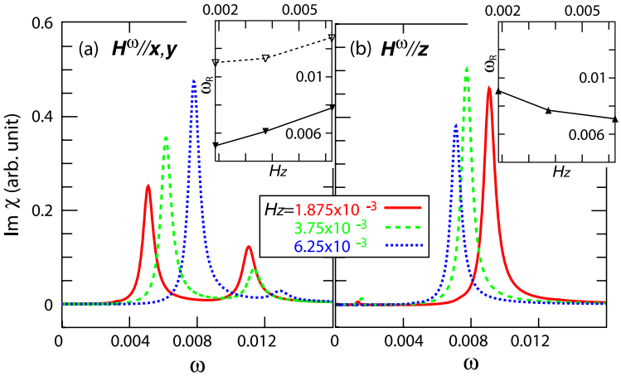
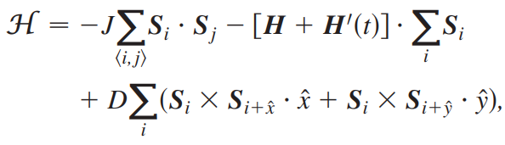
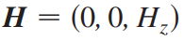
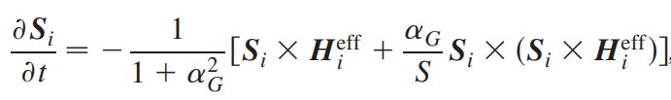
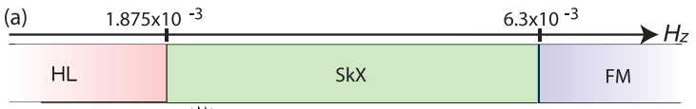
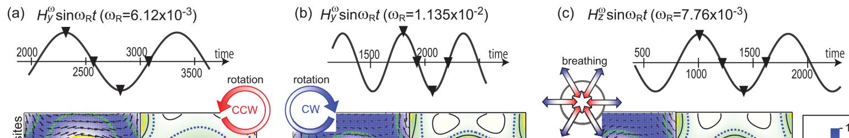
sk晶格中的自旋波模式和剧烈激发
本文研究绝缘磁体中sk晶格相的自旋波模式和激发
方法：用LLG方程，加微波磁场，数值计算二维自旋模型
发现：1. 加面内ac磁场时，存在两个自旋波共振，自旋分量绕sk核心旋转
2. 加垂直面的ac磁场时，存在一个breathing mode
3. 激发这些模式会进一步导致sk晶格相的熔解
PRL 108, 017601 (2012)
计算：288x288个格点，alpha=0.04, 0.004,
先用MC热化，再用LLG迟豫来得到相图。
sk直徑为100个格点，用4th Runge-Kutta方法

Slide 15
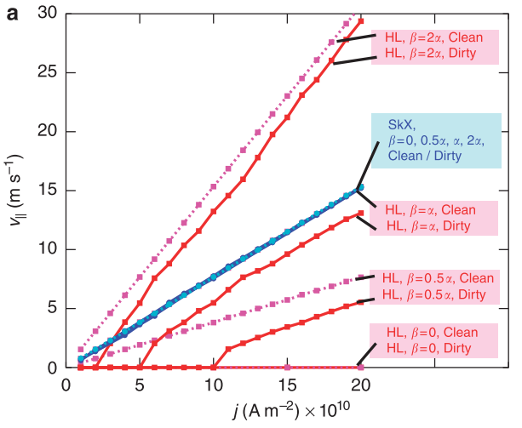
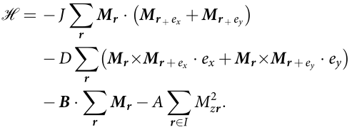
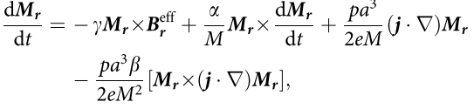
手性磁体中sk运动的的普适电流速度关系
Nat. Commun. 4, 1463 EP (2013)
sk被发现于有DMI的手性晶格磁体中，如MnSi, Fe1-xCoxSi，FeGe
DMI会自然地导致螺旋序（helical order，HL）
中子散射实验发现，块体材料在外加磁场下，HL会变成三角sk晶格(SkX)。
（出现在很窄的B-T相图区域）
二维系统中SkX相会更加稳定
实验发现超低的电流密度可以驱动SkX的平动与旋转，并存在一个电流临界值
普适，与alpha,beta,杂质情况无关
bulk DMI
哈密顿：
解LLG:
STT
当有杂质时，HL相会被杂质扭曲，它的运动是间歇性的
SkX相中sk的可以扭曲，形变，中心旋转，以绕过杂质。但运动速度稳定

Slide 16

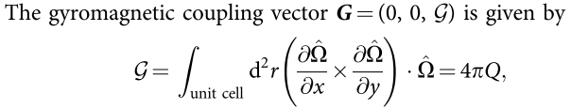
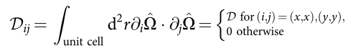
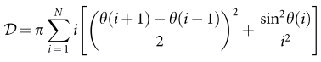
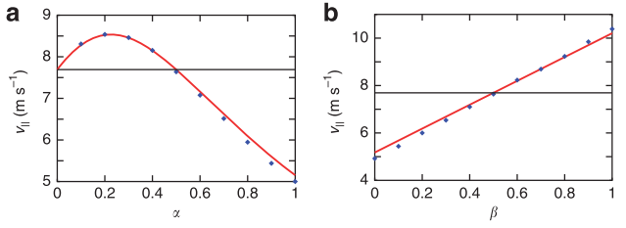
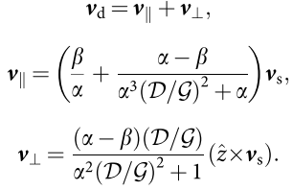

手性磁体中sk运动的的普适电流速度关系
Nat. Commun. 4, 1463 EP (2013)
分析：Thiele方程,Vs传导电子速度，Vd自旋结构的流速
在连续体极限下，通过假设自旋结构在流动过程中是刚性的，可以将LLG方程
映射到平动模式：
当没有杂质时：
Thiele方程与LLG模拟的sk速度符合得很好
alpha较小时，有 即得到普适行为，alpha较大可能偏离普适行为
对比了静态的sk与移动时的sk，证实它在运动时，确实没变，可以当作刚体
方法：4-th Runge-Kutta解LLG，格点288x288，周期边界条件。初始构型由
蒙卡热化，并用LLG不加驱动来迟豫，之后加恒定电流来观察自旋动力学。

Slide 17
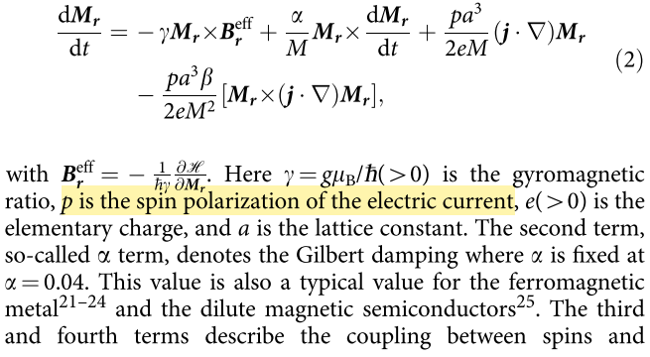
STT驱动的自旋结构
Nature Communications, 4, 1463 (2013)
自旋极化电流可以通过spin-transfer torque来驱动自旋结构的运动。
所需电流很大，产生大量joule热。零温下，电流驱动的自旋动力学：
Gilber damping项
spin-transfer torque项
beta项，
非绝热耦合
传导电子自旋与局域磁矩作用的微观机制：
Hund规则耦合
自旋局域交换Jsd.

Slide 18
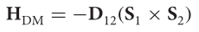
纳米结构中孤立磁sk的成核、稳定及电流驱动运动
Nat. Nanotechnol. 8, 839 (2013)
SkX最初被发现于块体材料中，但最近更多地发现于薄膜材料。
它由邻近的强SOC作用诱导的界面DMI导致
界面DMI导致Neel态sk，块体DMI导致Bloch态sk[23]，如MnSi，D12垂直于r12,在平面内
界面sk的参数可调，用离子照射改变各向异性K，增加界面厚度以减少DMI。

Slide 19

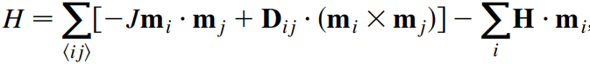




温度梯度下绝缘sk的动力学
PRL 111, 067203 (2013)
研究薄膜中的sk动力学
数值发现：单个sk和多sk都向高温度方向运动，与粒子的扩散相反，与磁畴壁运动类似
解释：基于magnon的理论，同时sk的拓扑电荷起重要作用，并且观察到了sk的横向运动
此理论与数值模拟定量符合
一个被广泛接受的操控sk的方法是用电流驱动，但依然会有能量耗散
是否存在一个驱动绝缘sk的方法？（避免传导电流造成的损失）用温度梯度
数值方法：随机LLG方法[16,17]
温度T时的热涨落
导致的随机场(均值
由温度决定的随机数)
铁磁绝缘体中没有传导电子的耗散，所以alpha很小
初始sk构型：经典MC更新，4th Runge-Kutta求解的LLG方程迟豫
参数：晶格常数0.5nm， 尺寸150x50, sk直径10个格点，alpha=0.1
SkX与铁磁相之间的相变是一级相变，所以有相共存
增大磁场
向高温处移动
SkX相
单个sk
时间演化
横向、纵向速度都正比于温度梯度，但横向速度比纵向小一个数量级

Slide 20









温度梯度下绝缘sk的动力学
PRL 111, 067203 (2013)
唯象解释：
自旋对于其平衡位置的偏离由magnon的产生来表示，
magnon数算符为
平衡方向的分量为
当magnon向低温区扩散，在反方向施加一个转移力矩，使sk向高温区移动
示意图
sk速度Vx反比于alpha
Vy不依赖于alpha
理论描述[18,19]：
1. 将局域磁矩分解为快慢模式
2. 代入H的连续形式
3. 做近似得
4. j是由温度梯度导致的magnon流
5. 假设sk是刚体得速度

Slide 21


超薄磁性圆盘中受限skyrmion的呼吸模式
PRB 90, 064410 (2014)
系统：过渡金属铁磁体，垂直磁各向异性，加垂直ac外磁场
微磁模拟发现：呼吸模式可以与几何受限的量子化自旋波本征模式杂化
sk的呼吸频率对场的依赖可以用以在实验上探测这些sk态
sk的拓扑性质对其中电子输运和热输运的影响 [15,16]
在多层结构中的过渡金属铁磁体层会获得较大的DMI强度，同时有垂直各向异性
系统：最下层是重金属，上面生长超薄铁磁金属，再在上面覆盖一层非磁性层
此系统中DMI来源于重金属层中的RKKY作用
实验发现这些系统中出现的都是Neel sk
DMI的正负号决定基态的手性
数值计算：圆盘直径100nm，定义在64x64个格点上，A=15pJ/m, Ku=1MJ/m^3,
Ms=1MA/m, 薄膜厚度1nm
静态的垂直外场大小显著影响sk直径大小
不存在sk时谱是自旋波(线性)
存在sk时的谱，可用以识别是否有sk

Slide 22
手征磁体中的magnon-skyrmion散射
PRB 90, 094423 (2014)
被外场极化的磁性态的大辐激发-skyrmion，小辐激发-magnon
本文解析地研究二维纯净系统中这两个激发的相互作用
magnon谱中有两个束缚态：1. 呼吸模式 2. 四极模式
skew scattering(偏斜散射)会导致topological magnon effect
magnon会传递动量给sk，表现在Thiele方程中的动量转移力
这个力导致了显著的sk Hall效应
在SkX中，除了长波的自旋波激发，还有三个磁共振：一个呼吸模式、两个磁旋模式
magnon-sk束缚态[36], sk对magnon的散射微磁模拟研究[37]
magnon会将sk推向magnon源

Slide 23





介观无序电容器中的电化学电容的统计性质
Xu, PRB B 89, 245430 (2014)
二维系统：
结论：
单个channel，W较小时，高斯分布
单个channel，W较大时，分布为one-sided,存在necklace state.
channel增加时，necklace state贡献减小
多个channel时，rms(G)有平台，是普适的，不依赖于系统大小，无序强度，费米能等
同时，普适行为也不依赖于对称性(三个系综)，beta=1,2,4的平台大小相同
one-sided
Gaussian
superuniversal
universal

Slide 24





由微波诱导的纳米点中磁sk核的动力学切换
APL 106, 102401 (2015)
单个sk的生成与湮灭[16-20]
实验[21,22]和理论[3,23]研究了sk的自旋波模式，发现在三个sk的k=0的光学模式
加面内AC磁场时，可以激发顺时针和逆时针旋转模式
加垂直AC磁场时，可以激发sk的breathing mode
本文发现可以用垂直方向的震荡磁场实现纳秒级别的sk核极性的翻转
Bulk DMI形成Bloch型的sk，界面DMI形成Neel型的sk[30]。
本文考虑bulk DMI，出现在MnSi,FeGe中。
系统：二维方格子圆盘，直径121个格点，忽略偶极作用（尺寸小于100nm，可忽略）

Slide 25

无序下受驱skyrmion的集体输运性质
PRL 114, 217202 (2015)
用基于粒子的方法研究静态和受无序驱动的sk的集体相
发现：由Magnus项导致的非耗散效应减小了depinning阀值
quenched disorder改变了Hall角
Magnus项导致sk的垂直运动，并且与小的depinning阀值有关[23,29-31]
单个skyrmion的动力学方程(第i个sk)：
尺寸：36x36，周期边界条件，晶格尺寸a=0.5nm，J=3meV/a, D=0.3meV/a^2 (MnSi的参数)

Slide 26

铁磁/正常金属双层膜中的单向自旋Hall磁阻
Nat. Phys. 11, 570 (2015)
磁阻效应通常不随磁化方向的改变而改变
非中心对称的导体中，非线性电阻项导致电流依赖于偏压的二次方，磁化强度的一次方
这些条件可以在双层膜结构中实现（当反转电流的极化方向或者磁化方向时，Ta/Co和Pt/Co结构的电阻改变）

Slide 27




无序skyrmion结构中的拓扑Hall效应和自旋Hall效应
PRB 95, 064426 (2017)
当电子流过非平庸磁结构时，会感受到一个“涌呈”的电磁场[12,13]
涌呈电场会产生一个自旋动力，也即时间变化的磁化诱导产生一个局域自旋流
涌呈磁场会产生一个有效的洛伦兹力，导致拓扑Hall效应
实验观测到的sk尺寸从1nm-70nm
方法：紧束缚模型，零温，铁磁金属，方格子，中心区连接四端口，左右加偏压，由于涌呈磁场的存在，在上下端口会检测到拓扑Hall电流或自旋流
电子H：
涌呈磁场
稳定的自旋结构：
一般研究都假设sk迟豫完成，是能量上稳定的sk态(DMI，各向异向，交换能的竞争)[39]
本文假设自旋结构已经稳定，不关注如何能量最小化以得到sk，不进行LLG方程演化。
能量最小化见[39,40,41]
half-metallic也即极化P=+-1，即只有单个自旋指向的电子存在

Slide 28





无序skyrmion结构中的拓扑Hall效应和自旋Hall效应
PRB 95, 064426 (2017)
带宽 [-4t - delta, 4t + delta ]
偏压：
解释：用从电极中注入的载流子类型（电子/空穴）与其自旋的不同运动轨迹来理解 [36]
当样品尺寸小时，量子干涉导致T(S)HE的震荡。本文样品较大，退相干强，无此现象，实际材料中也无 [36]
THE理论的前提是绝热近似，即假设巡游自旋的指向会与局域磁矩的指向对齐 [18,30]
如果磁结构变化剧烈，会导致spin mistracking, 畴壁电阻，非绝热力矩[47,48]
之前的profile满足绝热近似
结果不依赖于系统尺寸与channel个数
检查之前的sk profile是不是满足绝热近似

Slide 29





无序skyrmion结构中的拓扑Hall效应和自旋Hall效应
PRB 95, 064426 (2017)
Hall角与中心区sk的个数成正比
目前无杂质的情况下，假设是弹道输运
杂质的动量散射对任何磁结构中的自旋输运都是有害的 [49,50]
研究杂质对T(S)HE影响时，中心区放一个sk
无序：on-site potential是正态分布的随机数
弱无序使T(S)HE信号变光滑，并明显抑制
样品电导的半经验公式：
N是channel个数，得电阻反比于样品长度，系数为平均自由程，得：局域化效应可忽略
T(S)HE对无序很敏感
中心区只有一个sk与多个sk，对无序敏感程序相同
上述结果均为零温，有限温实验上依然有观测到THE

Slide 30




数值模拟
无序薄膜中电流驱动的sk动力学
APL 110, 132404 (2017)
本文计算了无序的垂直磁化的超薄膜中电流驱动的sk动力学。
本文的无序：各向异性是随机变化的
发现：小电流时有pining现象，大电流不会pin。与disordered薄膜中磁畴壁的动力类似
发现：电流依赖的sk Hall效应，sk半径随电流而涨落（由sk与pining势作用引起）
sk加无序的研究：[13,27,28,29,30]
alpha=0.3, 各向异性K服从高斯分布
当电流较大、无序较强时sk会消失
各向异性无序的方差越大pinning越明显
两种自旋力矩驱动机制：
1.电流产生的自旋霍尔力矩
2. 面内自旋极化电流产生的自旋力矩
小各向异性方差
大各向异性方差
自旋霍尔力矩：重金属中通x方向电流，产生y方向极化的流向z方向铁磁薄膜层的自旋流
各向异性无序导致更明显的pinning效应
小外加驱动时pin，驱动大时回到理想的没有pin的运动情况
1.电流产生的自旋霍尔力矩(SOT)

Slide 31




数值模拟
无序薄膜中电流驱动的sk动力学
APL 110, 132404 (2017)
小各向异性方差
大各向异性方差
绝热项+非绝热项beta
本文忽略beta项，因为在刚体假设下它只影响sk的内禀Hall角
结论与外加驱动为自旋霍尔力矩时相似
2. 面内自旋极化电流产生的自旋力矩
红色箭头v0代表理想情况下sk的运动轨迹
小电流时大多数情况会pin，轨迹有螺旋(sk属性)
大电流下，sk会向理想情况靠拢
此效应即：无序外加的电流依赖的sk Hall效应(电流大小不同，sk运动时偏转角度不同)
小电流密度
大电流密度
无序下，不同电流密度产生的自旋Hall力矩驱动的sk轨迹

Slide 32





磁畴边界扭曲的skyrmion及skyrmion成像方法
PRB 98, 014433 (2018)
无量纲的LLG方程：
STT：
面内电流[49]
垂直面的电流[50]
SOT：

Slide 33


Thiele方程推导

Slide 34

长程跳跃作用下无序增强和无序无影响的输运：
应用于光学腔中的分子链
PRL 126, 153201 (2021)
本文发现：当长程跳跃项存在时，1D无序纳米结构中的 输运效率 随无序先指数下降，
然后被增强(DET)，然后进入一个平台区域（DIT, 跨越了好几个无序量级）
可以用光学腔中的分子链来实现这一现象
长程作用可以由微观相互作用产生，或者与外部的耦合导致[14-18]
长程相互作用会导致有能隙的基态[19,31]
现象解释：当有能间隙存在时，无序会mix激发态，但会使基态保持拓展态。拓展态强
加给激发态一个正交条件，阻止了它们的单个格点局域化，支持了整个能谱范围的稳定输运

Slide 35




非线性magnon-skyrmion散射导致的magnonic frequency comb
PRL 127, 037202 (2021)
frequency comb在光学系统中提出：一系列离散的、等间隔的谱线组成的谱。用于高精度频率测量等。
许多光子系统中的现象也在magnon系统被发现。
近期理论上预言了声子的frequency comb，magnon与声子在很多方面类似，
有没有frequency comb?
磁介质中首要的非线性效应是3-magnon(弱)和4-magnon过程(二维三维产生连续谱)。
近期报导磁结构中的3-magnon过程可以被显著增强（如skyrmion），但都关注线性过程，没有非线性过程的研究。
magnon由微波激发。
基态是个skyrmion,为了研究由基态激发出来的magnon之间的相互作用，
在skyrmion态附近作微扰：
得：
transforming into a rotating frame

Slide 36




非线性magnon-skyrmion散射导致的magnonic frequency comb
理论+模拟
LLG方程：
PRL 127, 037202 (2021)
加平面内电场：
加微波电场位置
幅度大于阀值时，谱等间隔分布
有点像干涉条纹？
breathing mode可看作准粒子（玻色子），入射波吸收或释放一个准粒子，能谱变化，类似原子光谱
结论：
在强微波驱动下，可以诱导出skyrmion的驱动模与breathing模之间的杂化，产生magnonic frequency comb.
其他内在模式频率低的磁孤子中也有这一现象（anti-skyrmion, domain wall, votice)
近期有实验做出了自旋波frequency comb.[44]

Slide 37

复合粒子的Anderson局域化
PRL 127, 160602 (2021)
复合量子粒子的平动自由度与内部自由度的耦合会减弱Anderson局域化。
即使内部自由度很少，也有上述结果。

Slide 38

准周期的Floquet-Thouless能量pump
PRL 127, 166804 (2021)
周期驱动可以被用以量子控制
也可以产生平衡态下所不具备的新的相
最近发现了准周期驱动也可以产生新的相（尽管没有时间平移对称性）
本文发现：准周期驱动可以产生拓扑相
用两个频率不适配的外场驱动1D的费米系统，当存在空间局域化时系统
有一个相。处于这个相时，两个驱动模式之间的能量传输是量子化的(n*P0,
P0=w1*w2/2pi)，并且有一个非零的整数拓扑不变量。
称此相为：准周期Floquet-Thouless能量pump (QFTEP)
文献37中的FTEP需要精细调节参数（绝热驱动、精调、不能有disorder），
但此QFTEP不需要（参数区域较大、受局域化保护、稳定）。
QFTEP是一个新的非平衡拓扑相，在开放边界条件下有拓扑边缘态。
系统中加了on-site disorder

Slide 39



用电流来决定性地产生skyrmion和antiskyrmion
https://arxiv.org/pdf/2110.04713.pdf
用电流来可控地产生sk对应用很关键
之前的研究是用磁场来产生sk，sk的拓扑电荷由磁场决定，所以是固定的
本文实验报道: 在手性磁体FeGe纳米结构中，通过in-situ洛伦兹转移电子显微镜注入电流来生成sk。
本文用微磁模拟和受力分析解释了实验结果
结果表明：磁sk或anti-sk是由STT作用下，helical态的边缘不稳定性导致
之前的研究表明FeGe中的载流子是空穴不是电子，所以 j=v_s
微磁模拟：
相图：
电流激
发sk：
模拟结果与分析和实验一致

Slide 40

韩秀峰2021物理年会报告
未来30年有大发展

Slide 41




用skyrmion-vortex对来操控Majorana编织：可集成平台
https://arxiv.org/pdf/2110.13983.pdf
Majorana零模是准粒子，是拓扑量子计算的基石
超导/铁磁 异质结中的skyrmion-vortex对中存在Majorana零模，可以二维空间方便地操控
本文：绝热地编织了复合拓扑结构，并能过对超导序参量的自洽计算，数值地验证了
Majorana零模的非阿贝尔统计性
这种方法有望发展成为可集成的平台
skyrmion-vortex对可以由SOC或应用场导致
系统：二维 超导/铁磁 异质结
能谱
相图

Slide 42


零电流情况下电子型shot noise的普适边界
PRL 127, 136801 (2021)
介观器件在平衡(热噪声)与非平衡(散射区电子产生shot noise)下都会产生噪声。
shot noise对研究电荷载流子很有用，如帮助实验上发现了分数电荷。
最近发现了delta-T noise, 完全由温度差导致，但与热噪声不同，在零平均电流时依然存在
本文：
1. 在一般非平衡条件下温差、偏压实现了零电流时的有限shot noise.
2. 在合适的非平衡条件下，其他类型的流也有这种现象，如热shot noise在零热流下的行为。
发现：
1. 电荷shot noise边界：零电流下的电荷shot noise不能超过热噪声，与系统细节和非平衡条件无关。
2. 零热流下的热shot noise 无这一限制，说明零流条件下电荷输运与热输运根本上不同。
方法：散射理论。要满足条件零流（热电势： ）
NM/NM/FI系统里能算吗？电流为零，自旋流，热流有这个现象吗？

Slide 43





有限温度下的skyrmion动力学：超越Thiele方程
PRL 127, 047203 (2021)
磁结构常被当作服从Thiele方程的准粒子对待。
本文通过对铁磁sk的电流驱动和Brown运动研究，表明基于Thiele方程的现有理论不能有
效描述有限温度下的sk动力学。
我们提出了一个拓展的运动方程：包含了sk与magnon库的耦合，导致了一个额外的，
正比于温度一次方的耗散项。将Thiele方程拓展到有限温和小阻尼情况
这个耗散项在单层和多层薄膜结构中占主导作用。
经典描述下magnon
占据数正比于温度
LLG模拟结果与
Thiele方程结果对比
Thiele方程在T>0和小alpha开始偏离
实验上第一次探测到孤立的sk，Nature (London) 465, 901 (2010)
实验上研究了孤立sk的电流驱动 [8-11]，和有限温度下的Brown运动 [12-14]
目前孤立sk被当作刚体准粒子，用Thiele方程描述[15]。与零温下，数值模拟
的电流驱动的sk结果定量吻合[16,17]。
有限温度下magnon被激发，作为热库与sk耦合，量子力学范畴下的研究表明
magnon诱导出了一个摩擦项。[29,30]

Slide 44



量子skyrmion的受控产生
https://arxiv.org/pdf/2110.00348.pdf
skyrmion晶格已经被发现于块体材料如MnSi, Fe0.5Co0.5Si, FeGe中。也被发现于界面Fe/Ir
skyrmion的量子处理[25,26,27], [25,26]中有DMI，[27]是有组错的铁磁体，没有DMI，
本文通过操控边界磁化来在自旋1/2的晶格上产生量子skyrmion
本文：
1. 用winding特性来区分系统的基态，发现量子sk可以在没有组错的晶格中，在DMI
几乎为零时也可以大量存在（与经典情况不同，相区域较小），但对局域扰动不稳定
2. 提出一种方法：通过绝热的旋转边界处的磁化来产生亚稳态的sk
3x3 晶格
4x4 晶格

Slide 45



探测经典skyrmion的量子版本的拓扑性
PRB 103, L060404 (2021)
磁学中的sk由经典自旋指向的winding特性来定义
但对于量子自旋来说，其指向没有意义的
现代测量局域磁化的实验无法直接观测到量子sk态
本文发现：可以用一个定义在近邻格点上的局域的三自旋关联函数来区分量子sk态。
这个量为scalar chirality, 在大系统中退化为经典的拓扑不变量，在量子sk相近似是个常数
广泛地使用拓扑的语言在当今物理界，如凝聚态和材料科学领域，已经成为一主要趋势
D_ij在面内并垂直于ij的连线
D与J的竞争形成经典sk
施加磁场会稳定sk态
在19个格点的三角晶格上作了精确对角化计算
4x4 晶格

Slide 46






声学skyrmion的观测
PRL 127, 144502 (2021)
本文在实验上观测到了声波中的skyrmion
本文发现：受限在六边形的表面声波在震动的气流中会产生sk晶格的图样
本文：用声速探测技术直接观测到了一个Neel skyrmion，并研究了波源和扰动对它的影响
最近在光子学中发现类似skyrmion的矢量结构 [11-21]
光子自旋为1,电磁波是矢量
长久以来，声波被认为不带自旋，并且是标量
声波的速度场可以产生sk结构，图样是稳定的，并且可以通过调节声源的相位差来操控
通过引入局域扰动研究了形成的sk图样对无序的稳定性。
周期打孔的声学超表面
实验观测与计算对比
在水面或沙盘上能形成类似的sk图案吗？
加杂质

Slide 47


亚铁磁材料Mn4N中可调控的skyrmion
https://arxiv.org/pdf/2111.00258.pdf
亚铁磁材料Mn4N的薄膜中可以存在sk，但实验上还没有报道
本文讨论：在MgO基底上用溅射法生长的15-17nm厚度的Mn4N薄膜，上面用Pt/Cu来覆盖
实验表明覆盖层对中间层的磁性质影响很小
磁力显微镜发现，当覆盖层中Cu的浓度从0-0.9变化时，sk半径从300-50nm
用密度范函计算发现：DMI有变化，可以用Cu的浓度控制来DMI的强度及sk大小

Slide 48






Kagome反铁磁体中受自旋波驱动的双向畴壁运动
反铁磁(AFM)中自旋波(SW)频率是THz,是铁磁体中SW的1000倍
目前SW驱动AFM的畴壁(DW)运动研究主要在共线AFM中[15-20]
最近有一个实验报道，可以用激光脉冲来在非共线AFM中扫描和写入DW [24]
理论表明在金属中这种DW可以用自旋流来操控 [26,26]
本文理论表明：在非共线AFM Kagome晶格中可以通过调节SW的频率来使DW双向运动
PRL 127, 157203 (2021)
线性极化的SW源
低频率自旋波：远离波源
线性极化的SW源
用上述H做LLG模拟[33]，得到DW运动
a=0.3nm，500x4个元胞大小
非共线反铁磁参数：J=10,Kz=0.9,K=0.03meV
S=1, alpha=1e-4, 1e-6
y方向开放边界条件，x方向吸附边界条件[31]
高频率自旋波：靠近波源
物理解释：
非共线AFM Kagome晶格中三个SW带导致了DW与SW之间非传统的耦合机制
其中的一个带对应于共线AFM中两个典型模式中的一个
另外两个带在DW中有耦合，并且其中一个是平带。
这两个带在DW的双向运动中起关键作用，并且在共线AFM中不存在对应

Slide 49


Kagome反铁磁体中受自旋波驱动的双向畴壁运动
Heun方法
PRL 127, 157203 (2021)

Slide 50
张量网络和手征态的神经网络表示
PRL 127, 170601 (2021)
本文研究量子多体问题中Boltzman机的表示能力问题
我们证明：任何(局域的)张量网络态都有一个(局域的)神经网络表示
这种网络构造几乎是最佳的，网络的参数个数正比于张量网络表示中的非0参数个数
本文为手征p波超导体构造了一个准局域的神经网络表示
超导体中的Kondo云
PRL 127, 186804 (2021)
金属中的磁性杂质被Kondo屏敝时会形成拓展的关联电子云，即Kondo云
在超导体中当能隙超过Kondo温度时会发生量子相变
本文表明：尽管在非屏蔽态中没有Kondo单态，但Kondo云在两个相中都存在

Slide 51
三维拓扑半金属中的Magnus Hall效应
https://arxiv.org/pdf/2111.05322.pdf
MHE是非线性Hall效应，不需要外加磁场。当内建电场与材料的Berry curvature时会观测
到，即在横向产生一个电流。
本文在Boltzman输运理论框架下数值计算MH电导和输运系数
尽管MHE最初被预言出现在有时间反演对称性(TRS)的二维材料中，本文表明在TRS破缺的材料中也可能出现Hall响应
如果TRS保持，则需要空间反演对称破缺以免布里渊区的贡献相抵消
当有各向异性的色散存在时，MHE的特征与测量方向密切相关
tilt的程度也显著影响传导
经典Hall效应的Hall电压正比于外磁场强度(1T)
场强到100T时，Hall电导量子化，可以看到整数、分数量子Hall效应。可能出现
手征边缘态、电荷分数化（必需要外磁场）
最近表明在没有外磁场时也可以出现Hall效应，有两种方法：
1. 增加自旋或轨道自由度 （拓扑绝缘体中的量子自旋Hall效应）
2. 超出线性响应范畴（非线性Hall效应）
实验上测量非线性电流：在样品中注入一个低频（电、自旋、热）流，在非线性Hall效应时会以倍频产生一个震荡电压。根据注入流的不同，非线性Hall效应分为：非线性自旋Hall效应[8]、回旋效应[9]、Magnus Hall效应[10-12]、非线性Nerst效应[12,14]
本文关注MHE，它不需要外磁场，是由Berry Curvature引起的Hall效应
经典的Magnus效应：相比于不旋转的物体，旋转的物理在流体中移动时轨迹会额外偏转
在静电势梯度中的手征Bolch电子会发展出一个横向速度
产生MHE的两个条件：1. 缓变的势梯度，以产生内建电场 2. 非零的Berry Curvature

Slide 52
时间依赖NRG方法中Anderson模型的时间依赖谱函数的自能方法
PRB 104, 205113 (2021)
量子杂质模型中的自能方法将自能关联部分表示成两个格林函数的比值，计算的平衡态谱函数比单粒子格林函数方法直接计算的更加准确
本文展示如何将强关联模型Anderson模型的自能方法推广到含时的情况
本文通过含时关联自能得到了局域格林函数运动方程的封闭形式
关联自能表示成含时单粒子格林函数与高阶关联函数的比值
通过对比直接计算发现准确度得到提高
此自能方法可能对其他量子杂质求解器的实时演化，如时间依赖DMRG，连续时间量子MC等方法有用

Slide 53


重金属/铁磁绝缘体双层膜中单向的magnon自旋Hall磁阻
PRL 127, 207206 (2021)
本文实验上观测到单向自旋Hall磁阻（USMR）
USMR由自旋轨道力矩引起的非对称的magnon产生和湮灭过程导致
上述结论被微磁模拟和自旋扩散模型所证实
自旋Hall磁阻：垂直HM平面的自旋流由面内电流产生，到达磁性层的自旋流被反射和吸收。被吸收的自旋流导致磁性层中的磁化动力学，甚至磁化强度的改变
被反射的自旋流通过ISHE转化为电流，减小了电阻
由于不同磁化方向的自旋流反射率不同，导致自旋Hall磁阻效应（SMR）
2015年实验上[12]发现了USMR(方向依赖的SMR)，目前有两种解释机制：1. 界面或体内自旋依赖的散射 2. 电子magnon散射（改变了铁磁层电阻）。但不能解释FMI
近期理论上预言了FMI中的USMR[ 29,30]，但没有实验，本文在Pt/YIG中观测到了此现象
此USMR对磁场和温度敏感，在强场和低温下消失（说明此效应源于magnon）
随电流的增加和YIG厚度的减小而单调增加（说明与SHE和SOT强度关系密切）
本文的解释机制：当自旋流的磁矩方向与FMI的磁矩方向从反平行变到平行时，非对称的magnon产生、湮灭过程导致自旋流反射率的改变。
USMR比可以用外场，温度，电流密度，YIG厚度来控制
点是实验数据，实线理论公式的预测
点是实验数据，实线是LLG模拟

Slide 54







三重Cooper对超流诱导的magnon自旋流
PRL 127, 207001 (2021)
铁磁绝缘体与超导界面处，两个材料的自旋存在耦合
当由三重Cooper对荷载的超流流过超导体时，在邻近的铁磁绝缘体中诱导出magnon自旋流
此效应由与铁磁体绝缘体极化方向相同的Cooper对主宰
本文发现了Cooper对超流与magnon自旋流相转化的一种方法
两个流耦合的条件：只要求Cooper对在铁磁体的易轴方向携带净自旋
耦合只发生在界面处，系统分为两个平移不变的2D平面，H可以写在动量空间 [51]
经过HP变换成为

Slide 55










超越sk ：其他备选磁准粒子的综述
Physics Reports 895 (2021)
磁sk的实空间拓会导致自旋结构的skyrmion Hall效应，电子的拓扑Hall效应，及稳定性
由于sk在电流驱动下的运动模式等缺点，还没有在自旋电子器件中得到应用
本文重点：近年来其他拓扑自旋结构中的研究趋势
拓扑Hall效应：非平庸拓扑自旋结构对电子的Hall效应的额外贡献（可用于sk探测）
skyrmion Hall效应：当被电流驱动时，sk发生横向偏转（sk消失，导致无法应用）
其他sk的综述文章 [49, 50, 51, 52, 53, 54, 55, 56, 57]
拓扑电荷
polarity p=1,-1; vorticity m=0,1,-1,2,-2; helicity gama;
Neel sk: p=1(中心磁矩向上), m=1, gamma=0
sk或其他磁准粒子趋向于形成晶格
0. 磁矩间的耦合：交换作用
连续极限
即使铁磁相的能量更低，sk也不会到达铁磁相，因为受拓扑保护
1. DMI：
连续极限
DMI是手性的，反对称的交换作用，D_ij=-D_ji。如Co/Pt界面DMI的D矢量平行于界面，垂直于Co原子的金属键，导致Neel sk
块体材料MnSi中导致Block sk

Slide 56








超越sk ：其他备选磁准粒子的综述
Physics Reports 895 (2021)
2. 偶极-偶极相互作用
DMI稳定的sk大小在100nm左右，偶极作用稳定的bubble更大，约为几个微米。bubble的中心为铁磁相，被很窄的磁畴包围，与sk的拓扑电荷数相同。
偶极作用是非手性的，所以更趋向于形成Bloch sk。
电子的拓扑Hall效应是判断sk相的特征指标，sk晶格中横向电阻由三项贡献：
常规HE源于外磁场
反常HE源于自旋轨道耦合
拓扑HE源于sk或其他拓扑结构
在绝热近似下，sk中电子所感受到的有效磁场（emergent field）为：
二维情况下正比于拓扑电荷密度
只要电子自旋与磁结构强烈耦合，拓扑Hall效应就与样品中的sk个数成正比[18]

Slide 57



超越sk ：其他备选磁准粒子的综述
Physics Reports 895 (2021)
电流驱动的sk运动：1. STT，自旋极化电流在流经磁结构时使sk的磁矩重排。力矩由磁化密度梯度决定
2. SOT，在SOC存在的条件下，电流导致的自旋积累对sk磁结构施加力矩[99-102]
skyrmon Hall效应：sk在电流驱动下有横向偏转，不只有平行电流的运动
SOT结构：铁磁体/重金属双层结构，铁磁体中可以host sk，外加的电流主要在重金属中流动，自旋Hall效应在垂直电流方向导致纯自旋流，自旋流中的自旋指向与两个方向都垂直
LLG+SOT的Thiele方程推导见[63]
Neel sk的Nsk=p=1,-1，D是对角阵，I是反对称阵，如果入射自旋 s//y轴，DeltaU=0，则sk Hall角为：
一个实际可行的抑制sk Hall效应的方法是操控入射自旋流的s [109]
理论上这些抑制sk横向运动的方法都难以实现，可以考虑Nsk=0的其他备选磁准粒子

Slide 58


实验
Au/Pu界面的纯自旋流二极管效应
PRL 127, 137201 (2021)
两个材料界面处不同的电荷输运性质是现代二极管和寄存器技术的基础
本文系统结构：Py/Au/Pt/Co，spin pumping可以从Py和Co中都独立地产生自旋流
本文发现：从Au到Pt的自旋流透射是Pt到Au效率的两倍，净电流为零
spin pumping首次在FM-NM-FM异质结中被发现是一个非局域效应（？）
spin pumping的机制首先被用散射矩阵理论[4]和时间推迟的层间交换耦合[5]解释
spin pumping从FM中产生自旋流进入邻近NM，导致NM中不平衡的自旋化学势，导致FM/NM界面处自旋的积累，然后通过自旋扩散进入NM来输运(由自旋扩散理论来描述)
早期实验通过测量超薄FM层中磁阻尼的改变来反映不同FM-NM界面的spin pumping效率
FM-NM1-NM2中观测到的现象不能用自旋扩散模型来解释，发现SP诱导的阻尼随NM1层厚度震荡变化，[34]用NM1中形成量子阱来解释这一现象
NM1是SOC较小的材料如Au，Cu，NM2的SOC较大，为Pd,Pt
自旋流二极管效应可以用正比于界面两侧材料自旋势的反射和透射自旋流来解释
spin pumping的自旋流公式，n是铁磁体中平行于磁矩的
单位矢量，系数g是约化spin-mixing电导，决定了pump效率
自旋输运用磁Gilbert阻尼的改变来研究，探测方法是
铁磁共振

Slide 59






数值模拟
自旋-晶格耦合对sk输运的效果的微动力学研究
PRL 127, 097201 (2021)
有限温度下的微磁模拟研究表明，在没有杂质的系统中sk的运动不存在阀值[13,14]
但最近的实验发现，sk的运动有迁移势垒，是个Arrhenius扩散[17,23]
后续推测此pinning effect是晶格缺陷导致的[17,23,24]，但微观动力学机制不明
磁性材料中附着于晶格的自旋自然地感受到自旋-晶格耦合，sk的磁结构伴随局域晶格扭曲场(LLDF)
本文研究：LLDF对sk输运的影响
各向同性的超薄膜中的sk的运动被当作布朗粒子，用随机Thiele方程描述[13,20,31]
本文使用自旋-晶格动力学模拟(SLD)来研究LLDF的影响
SLD：无杂质的sk系统被当作N个有自旋和晶格自由度的相互作用的原子
自旋与晶格自然地耦合
原子自旋s
原子质量m，位置r
LLDF定义为晶格对原晶格位置的偏离：
参考系Hs (无SLC)，扩散系统正比温度，与微磁模拟结果一致[14]
有SLC时，在T<0.02时符合典型的Arrhenius行为，与实验一致[17,23]，与微磁模拟一致[14]
低温下sk运动遵循Arrhenius定律，高温下LLDF可忽略
低温下无外力施加情况下，sk的扩散存在迁移势垒
升高温度可以消除sk的迁移势垒
无外加力，无杂质的自由布朗运动

Slide 60


数值模拟
自旋-晶格耦合对sk输运的效果的微动力学研究
施加磁场梯度
PRL 127, 097201 (2021)
升高温度可以消除外加驱动下sk的迁移势垒
自由扩散与外力下的定向扩散的物理图像与金属中溶质扩散相同
人为设定一个LLDF，移动此LLDF来通过SLC牵引sk运动
发现sk运动时有回旋，当LLDF停止时，sk会绕LLDF旋转直到能量耗尽，停到LLDF附近
驱动sk的方法：？
1. 电流
2. 磁场梯度
3. 温度梯度
4. LLDF
牵引
回旋
模拟细节：三角晶格，100x60个元胞，周期边界条件

Slide 61





反铁磁和重金属异质结中的电子magnon转换与magnonic SP
理论
PRB 103, 064404 (2021)
本文研究有限温度下AF/HM界面处电子与magnon的自旋交换
物理机制：与左右手性的热magnon的产生湮灭相联系的自旋力矩
产生与湮灭强烈地依赖电子极化方向与magnon自旋方向的相对朝向
产生电子自旋流：非磁金属中的SHE，铁磁层中的SP
产生magnon自旋流：通过施加温度梯度，微波场，电子的自旋转移力矩STT
反铁磁中也发现了各种效应：[20-30]
反铁磁中有两套角动量方向相反的简并magnon模式，要产生magnonic自旋流意味着两个模式的对称性破缺[22,27,38]
破除简并的方法：外加磁场，与邻近FM层的层间交换作用
近期实验发现NM/AFM界面的自旋积累会打破magnon简并模式[36,41]
物理图像：下面HM通电流，由于SHE在HM中产生向上的纯电子自旋流，中间AFM层是绝缘体，所以在下界面产生自旋积累，打破AFM中的magnon简并，在其中产生magnon自旋流(SHE-based STT[30,42])，在上界面处通过SP注入电子自旋流到上HM中
AFM中的磁化动力学描述：
1. 定义平均磁化矢量m和Neel矢量n
2. m,n由随机LLG方程加STT项决定
3.SHE-based STT
1.有限温度导致的热场
取决于电子极化方向，STT会增强一个magnon模而抑制另一个
有限温度下，由STT导致的AFM中两支magnon模式的产生/湮灭会产生净的自旋pumping流
此自旋流随HM中电流密度非线性的变化
可以用外磁场控制电流到magnon流的转化过程
2.Gilbert阻尼

Slide 62






用空缺俘获skyrmion
理论
PRB 91, 054410(2015)
本文用解析与数值方法，研究二维磁性薄膜中单个sk与一个小空缺的相互作用
微磁模拟结果与推广了的Thiele方程得到的有效运动方程相符合
在正方格子上自由能函数为:
J = a = 1
位于Rd处的空缺，磁化M=0
电流密度j驱动下的LLG：
spin transfer torque
本文的目标：建立一个sk中心R遵从的运动方程，同时考虑了sk的形变
假设每一时刻sk都处于其能量极小值处，M0依赖于sk中心位置R与空缺位置Rd。
则M0使得下列条件满足：
V是描述了sk与空缺相互作用的有效势，标准的Thiele方法没有考虑sk形变，即M0不依赖于R-Rd。数值计算M0与F(M0)有两种方法：
1. 类似于[14]中计算sk-sk相互作用势的方法
2. 先计算无杂质系统中的sk构型Mc(r-R)，有杂质时，以边界条件：sk半径之外构型为Mc

Slide 63




用空缺俘获skyrmion
理论
PRB 91, 054410(2015)
两种方法的结果差距很小(inset:红点vs绿线)
推广的Thiele方程：
近似为：
微磁模拟与简化的推广Thiele方程符合很好
sk中心的定义方法：
B=0.05
B=0.12

Slide 64









实验+数值模拟
用非磁性的点接触来产生sk和sk Hall效应
PRB 100, 184426(2019)
本文实验上表明sk可以通过非磁性的导体点接触产生，并观测到了sk Hall效应
用微磁模拟重现了实验，其中sk-Ask(anti-skyrmion)对的形成起作用
sk Hall效应被修正了的Thiele方程描述，其中考虑了空间非均匀的自旋轨道力矩和Magnus力的贡献
产生sk的方法：
1. 加磁场[8]
2. 自旋极化电流[27,33,34]
3. 局域加热[35]
4. 激光束[36,37]
5. 电压38,39]
6. 在几何受限器件中加电流[45]（动力学方法）
在FM/HM双层膜结构中，通过HM的电流由于SHE产生自旋流，从而对邻近的FM层施加自旋轨道力矩(SOT)，用以操控磁化动力学
另一方面，有一小部分电流可以直接在FM层中流通，通过自旋转移力矩(STT)来诱导磁化动力学
STT对sk Hall效应的贡献可以忽略[27,46,57]，所以本文不考虑
模拟：用点接触位置空间发散的SOT来进行LLG演化，发现了拓扑相变，从拓扑荷0变化到-1，形成sk
实验：
SOT驱动下的Thiele方程：
定义sk Hall angle: tan(phi) = v_y/v_x
SOT

Slide 65
声学拓扑Anderson绝缘体
实验
https://arxiv.org/pdf/2111.06520.pdf
本文在实验上观测到二维TRS保持的双层膜声学声子晶体中的拓扑Anderson绝缘体
拓扑Anderson绝缘相的证据：引入on-site无序后，观测到稳定的自旋依赖的边缘态
计算了系统在加无序后的拓扑不变量：自旋Bott指数
本文结果表明：在集成器件时引入的杂质与缺陷可以诱导出拓扑输运态，是集成器件设计可以探索的新方向
拓扑绝缘体近年来一直很热门，因为其中受拓扑保护的边缘态是一个理想的传输态（？）
TI在弱微扰下的稳定性是拓扑现象的关键，但当无序足够强时受拓扑保护的传输依然会被破坏
拓扑Anderson绝缘体(TAI)：强无序会促进拓扑相的形成，而不是禁止(研究的兴趣点)
TAI最早在二维HgTe/CdTe量子阱中被预言，研究发现无序驱动了从trival相到拓扑相的转变（证据：量子化电导的出现）
研究发现：TAI在拓扑系统中广泛存在，但实验上遇到两个困难：
1. 缺少能够精确控制on-site potential和耦合强度的真实材料
2. 在非周期系统中能带论与定义在k空间的拓扑不变量失效
突破：TRS破缺的Z绝缘体，如1D冷原子链，2D光子Floquet TI，2D光子Chern绝缘体
本文观察到拓扑Anderson相变和一对在无序很强时依然存在的螺旋边缘态（拓扑Anderson相变的标志）

Slide 66


HM1/Co/HM2三层膜中的单向自旋Hall磁阻与SOT
实验
https://arxiv.org/pdf/2111.08307.pdf
对双层、三层膜做了纵向电压和Hall电压测量
发现了 SOT被增强，当HM2的⾃旋Hall⻆相反时有USMR增强
三层膜中的USMR⽐双层膜中⾼了27%
AMR→ GMR→ TMR→SMR→ USMR
HM／FMM中的SMR
⾃旋流可以从NM进⼊FMI
强SOT可以翻转fm层的磁化⽅向，⽤以逻辑操作
STT翻转磁矩主要用于磁隧穿结
STT与SOT相结合的⽅法更⾼效
在NM层与FMI层间插⼊轻元素可以提⾼SOT效率[26-31]
USMR正比于磁矩m,正比于电流容度J[33]
USMR能测量面内磁化方向或外加电流方向，可以应用于多态存贮器件的读取操作
实验上也发现在Pt/Co双层膜中间插入Cu中间层可以增强USMR[43]
用二次简谐的横向Hall电阻测量（电阻随外磁场与面内旋转的夹角的变化）可以分析SOT与横向热效应的贡献
二次简谐的横向Hall电压公式[50,51]：

Slide 67


skyrmion摘录
用面内电流产生skyrmion--anti-skyrmion对，PRL 118, 267203 (2017)
相对论型的色散导致，不同于二维材料中的非相对论的Schrodinger费米子，Dirac费米子
不能被势垒所trap，因为Klein悖论。
理论预言Dirac费米子不能被无序局域化。[2,8,9,10] (PRL 102, 106401 (2009) )
在非中心对称的过渡金属铁磁体和一些磁skyrmion中，观测到了超快的电流驱动
domain wall运动
磁拓扑会诱导出一个施加于流动的电子上的洛仑兹力，产生拓扑Hall效应
vortex wall是非局域的，对杂质等敏感；skyrmion是局域的，可以在杂质等地方形变。
当传导电子渡过光滑、缓慢的自旋结构时，传导电子自旋绝热地改变方向，
获得一个Berry相。[39-42] (PRB 95, 054434 (2017))
这个几何相来源于一个emergent电磁场，由磁结构的梯度决定。
什么是反铁磁sk？

Slide 68
arxiv文章筛选
https://arxiv.org/pdf/2110.05471.pdf
https://arxiv.org/pdf/2110.05871.pdf
https://arxiv.org/pdf/2110.06036.pdf
https://arxiv.org/pdf/2110.02984.pdf
https://arxiv.org/pdf/2110.03844.pdf
https://arxiv.org/pdf/2110.02662.pdf
https://arxiv.org/pdf/2110.07063.pdf
https://arxiv.org/pdf/2110.07714.pdf
https://arxiv.org/pdf/2110.08069.pdf
https://arxiv.org/pdf/2110.08304.pdf
https://arxiv.org/pdf/2110.08361.pdf
https://arxiv.org/pdf/2110.08696.pdf
https://arxiv.org/pdf/2110.09120.pdf
https://arxiv.org/pdf/2110.07102.pdf
https://arxiv.org/pdf/2110.04713.pdf
https://arxiv.org/pdf/2110.00045.pdf
https://arxiv.org/pdf/2110.00348.pdf
https://arxiv.org/pdf/2110.14604.pdf
https://arxiv.org/pdf/2111.01942.pdf
https://arxiv.org/pdf/2111.05767.pdf
https://arxiv.org/pdf/2111.02494.pdf
https://arxiv.org/pdf/2111.02043.pdf
https://arxiv.org/pdf/2111.05575.pdf
https://arxiv.org/pdf/2111.07532
https://arxiv.org/pdf/2111.07710.pdf
PRB 104, 205113 (2021)
https://arxiv.org/pdf/2110.07914.pdf
到371
2021年10月

Slide 69
模型参数确定
PRB 86, 054432 (2012)
K
D
J
alpha
beta

